Slide 1

Kong API Manager
14 de Noviembre 2022
Introducción a Kong API Manager
Crecemos juntos con Innovación I
Orientación de producto | Valor de negocio

Slide 2

Índice
01. Introducción
02. Kong Admin API
03. Kong Manager
04. Kong Vitals
05. Kong Developer Portal
06. Instalación
07. Herramientas complementarias
08. Referencias
Notes:
Introducción
Definición y partes URLs
Modelado de recursos
Path params
Query params
Nomenclatura
Métodos HTTP
Códigos de estado HTTP
Filtros
Paginación
Ordenación
Obtención de recursos
Mime-types?
Gestión de Errores API

Slide 3

01.
Introducción

Slide 4
¿Qué es Kong?
Kong es un API Gateway de código abierto y una plataforma que actúa como middleware entre clientes y las aplicaciones centradas en API. La plataforma permite extender las funcionalidades de las APIs mediante el uso de plugins.
Algunas ventajas que ofrece Kong son:
Protección a través de la autenticación en servicios.
Control de tráfico para restringir el flujo de peticiones saliente y entrante en las APIs.
Métricas para inspeccionar, monitorizar y visualizar microservicios.
Transformaciones en las peticiones y respuestas sobre la marcha.
Invocaciones serverless.

Slide 5
02.
Kong Admin API

Slide 6
Kong Admin API
Kong Admin API proporciona una interfaz RESTful para la administración y configuración de servicios, rutas, plugins y consumidores. La ventaja que presenta respecto al Kong Manager, es que permite automatizar todas estas tareas de cara a un proceso CI/CD.

Slide 7
03.
Kong Manager

Slide 8
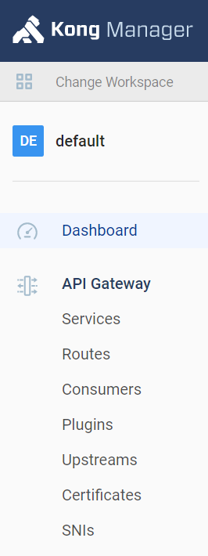
Kong Manager
Kong Manager se trata de la interfaz gráfica de usuario para Kong Gateway. Usa Kong Admin API para su administración.
Permite realizar las siguientes tareas:
Creación de servicios
Creación de una rutas que apunten a esos servicios.
Implementación de un plugins.
Crear consumidores para el servicio.

Slide 9
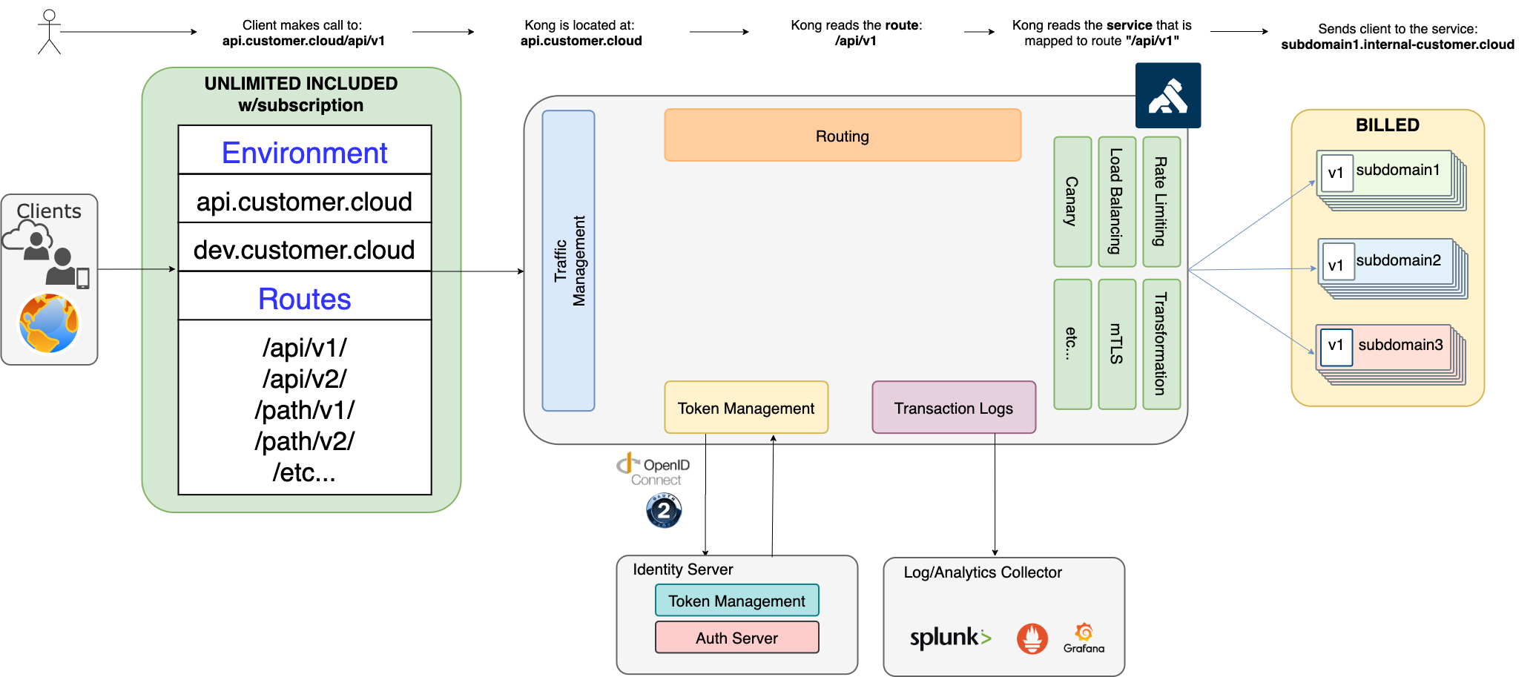
Kong Manager – Servicios
Un servicio de Kong es un microservicio que se encarga de administrar / procesar las peticiones API procedentes de los clientes. Para dar una mejor idea se expone el siguiente diagrama.
En este caso, “subdominio1, subdominio 2, subdominio 3” son los servicios.

Slide 10
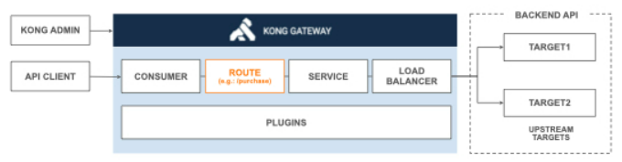
Kong Manager – Rutas
Las rutas son el punto de entrada para las peticiones, en pocas palabras, hacen que un servicio sea accesible (es lo que está expuesto a los clientes).
Las rutas determinan cómo se envían las peticiones a los servicios después de que llegan al Kong Gateway.
Un servicio puede tener muchas rutas, sin embargo una ruta solo puede estar asociada a un servicio, de manera que cuando llega una petición que coincide con una ruta, Kong dirige la petición a su servicio asociado.

Slide 11
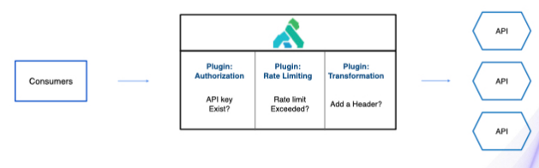
Kong Manager – Plugins
Los plugins proporcionan funcionalidad avanzada para complementar a Kong Gateway, de manera que permiten añadir nuevas características a la implementación concreta.
Permiten transformar las peticiones y respuestas, controlar el tráfico, llevar una gestión de logs y generar reportes entre otras funcionalidades.
Si se tiene alguna restricción para las peticiones y estas no se cumplen de acuerdo a las políticas establecidas, no llegarán al servicio.
Estos plugins se encuentran en el Plugin Hub. También se pueden crear plugins de terceros.

Slide 12
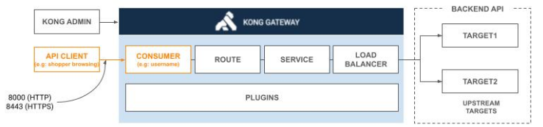
Kong Manager – Consumidores
Un consumidor representa un usuario final de una API, lo que permite controlar quién puede acceder a esta. Para concretar, un consumidor representa a un cliente para un servicio de Kong. Los clientes API pueden ser usuarios, aplicaciones web, aplicaciones web, aplicaciones móviles e incluso otras APIs.

Slide 13
Kong Manager – Upstreams
Un Upstream (o balanceador de carga) representa un nombre de host virtual y puede utilizarse para equilibrar la carga de las solicitudes entrantes en varios servicios.
También incluye un health checker (comprobador de salud / estado) que es capaz de habilitar y deshabilitar objetivos en función de su capacidad o incapacidad para servir peticiones.

Slide 14
Kong Manager – Certificados
Un Certificado representa un par de claves pública / privada para un certificado SSL, que Kong usa para el envío de solicitudes cifradas sobre SSL/TLS.
Los certificados también pueden utilizarse con objetos SIN para vincular un par certificado / clave a uno o varios nombres de host.
También existe la opción de usar certificados emitidos por una autoridad certificadora (CA).

Slide 15
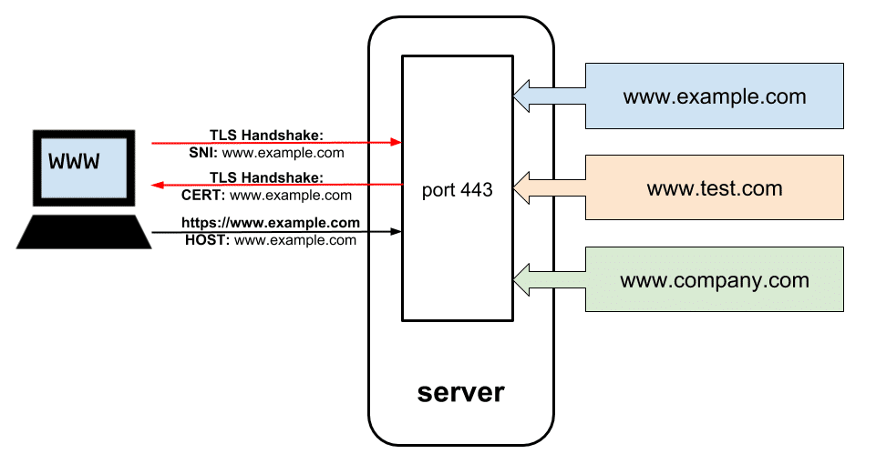
Kong Manager – SNIs
Un SNI (Server Name Indication) representa una asignación de nombres de host a un certificado. Cuando Kong recibe una solicitud SSL, la utiliza para buscar el objeto Certificado basado en el SNI asociado a este.

Slide 16
04.
Kong Vitals

Slide 17
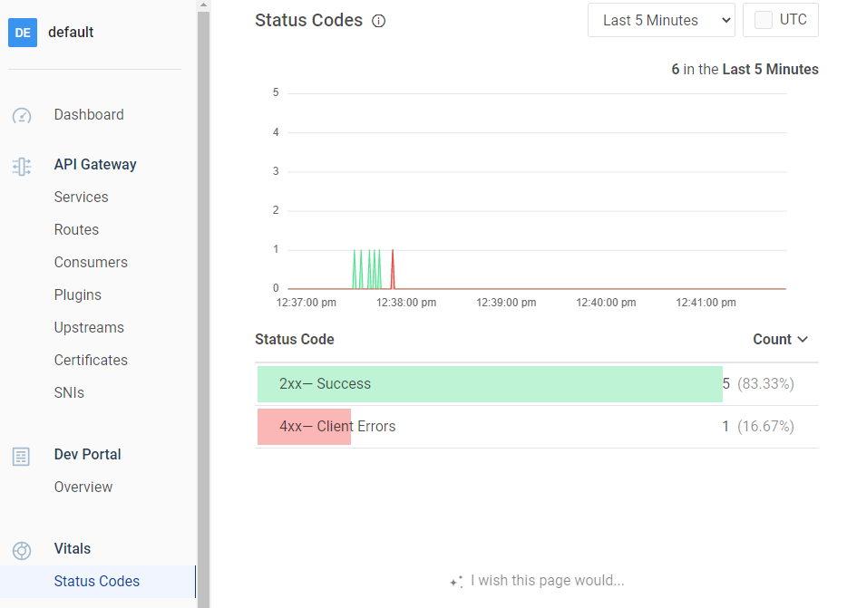
Kong Vitals
Kong Vitals permite monitorizar el rendimiento de Kong Gateway (solo para la versión Enterprise) y comprender las transacciones API de microservicios que atraviesan Kong. En esta sección se puede observar el comportamiento de la API, así como los datos arrojados por las peticiones realizadas.
Se pueden visualizar el panel de información general de los workspaces, gráficos de estos, códigos de estado y generar reportes en formato CSV.

Slide 18
05.
Kong Developer Portal

Slide 19
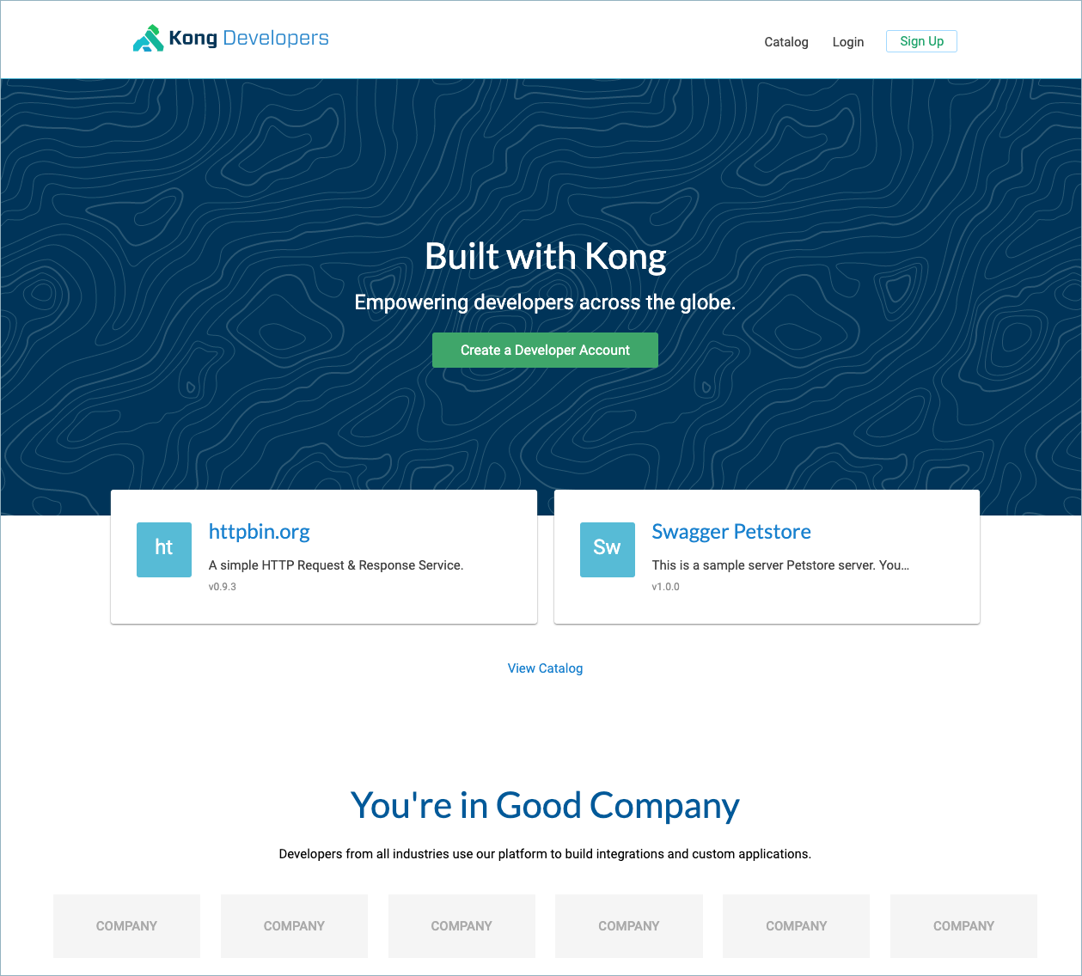
Kong Developer Portal
El Developer Portal se utiliza para incorporar nuevos desarrolladores y generar documentación para las APIs, crear páginas personalizadas, administrar versiones y asegurar el acceso a los desarrolladores.
Esta será una de las secciones más importantes ya que en él se alojarán las especificaciones que podrán ser consultadas tanto por el equipo de desarrollo como por los clientes para conocer su funcionamiento.

Slide 20
06.
Instalación

Slide 21
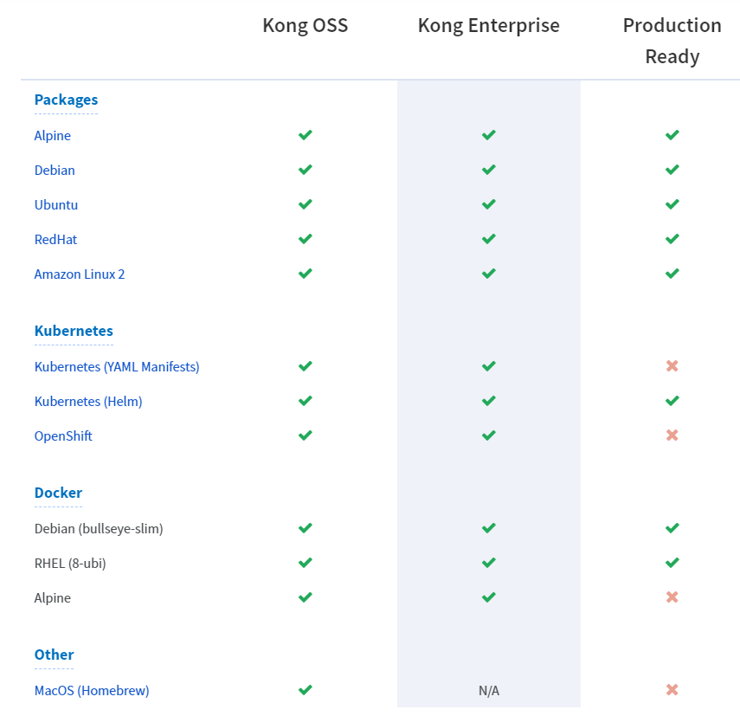
Instalación
Kong se puede instalar de muchas maneras diferentes, desde bare metal hasta máquinas virutales y entornos de Kubernetes nativos en la nube.
Para más información sobre el método de instalación en cada entorno en particular, consultar la siguiente documentación: https://docs.konghq.com/gateway/latest/install/

Slide 22
07.
Herramientas complementarias

Slide 23
Inso CLI
Inso CLI (Insomnia Command Line Interface) se basa en Node.js y las bibliotecas principales de Insomnia. Permite usar sus funcionalidades desde la terminal y entornos CI/CD para la automatización.
Entre sus utilidades más interesantes se encuentran:
Verificar que una especificación no contiene errores.
Generar el fichero de configuración a partir de una especificación.
Ejecutar colecciones de pruebas y tests.

Slide 24
openapi-2-kong
Se trata de un módulo para generar configuración declarativa tanto para Kong como para Kubernetes a partir de una especificación de tipo OpenAPI 3.0
Este módulo es usado por otras herramientas como Insomnia o decK .
Para más información sobre su uso, acudir a la documentación oficial proporcionada por Kong: https://github.com/Kong/insomnia/tree/develop/packages/openapi-2-kong

Slide 25
decK
Se trata de una herramienta que ayuda a administrar la configuración de Kong de manera declarativa. Esto significa que un desarrollador puede definir el estado deseado de Kong Gateway y dejar que decK maneje la implementación sin necesidad de ejecutar cada paso manualmente, como lo haría con el Admin API de Kong.
Las funcionalidades principales que ofrece son:
Sincronizar la configuración local con una instancia de Kong.
Detectar diferencias entre la configuración local y la del Gateway (diff).
Realizar copias de seguridad de la configuración de la instancia actual.
Autenticación con Kong.
Se trata de una herramienta muy potente para automatizar el proceso de configuración.

Slide 26
Dev Portal CLI
Se trata de una herramienta utilizada para la administración del Dev Portal de Kong desde línea de comandos.
Permite automatizar todas las tareas mencionadas el apartado “Kong Dev Portal”, pudiendo personalizar este portal de manera automática además de subir las especificaciones al catálogo de APIs.
Tanto esta herramienta como las anteriores tienen un objetivo muy claro, la automatización de tareas de todo el ciclo de vida del diseño de una API, de cara a su integración en entornos CI/CD.

Slide 27
08.
Referencias

Slide 28
Referencias
Kong Gateway:
https://docs.konghq.com/gateway/latest/
Insomnia CLI:
https://docs.insomnia.rest/inso-cli/introduction
decK:
https://docs.konghq.com/deck/latest/
Dev Portal CLI:
https://docs.konghq.com/gateway/latest/kong-enterprise/dev-portal/cli/

Slide 29

Gracias
FRANCIA
Patchwork Saint
Lazare, 3 Rue de Stockholm Paris 8
Centros de especialización de España y Francia
MADRID
C/ Arturo Soria, 122
28043, Madrid
Tel: 91 590 19 60
Fax: 91 562 34 52
BARCELONA
Passeig de Gracia, 54, 6ª planta
08007, Barcelona
Tel: 932 411 463
Fax: 932 412 057
VITORIA
Avenida de los Olmos, 1
01013, Vitoria- Gasteiz
Tel: 945 359 705
A CORUÑA
C/ Real 74-76
15003 A Coruña
Tel: 91 590 19 60
CANTABRIA
Polígono de Cros C16
39600, Camargo (Cantabria)
Tel: 942 945 033
VALLADOLID
Paseo Arco de Ladrillo, 92
47008, Valladolid
Tel: 983 548 063
ASTURIAS
Parque Tecnológico Asturias
Edificio Centroelena II, 2B
33428 Llanera, Asturias
Tel: 984 498 079
SALAMANCA
C/ Toro, 76, 1º
37002, Salamanca
Tel: 91 590 19 60
VALENCIA
En curso

